Slide 1
农家小妹果树改良
让田间的水果永远都保持小时候的味道
四川农家小妹农业有限公司

Slide 2
合作社的重要性
农家小妹
“十三五”规划建议提出，持续增加农业投入，完善农业补贴政策，改革农产品价格形成机制，完善农民收入增长支持政策体系。
统一规范化管理
把一些零散的个体种植户集中在一起，减少碎片化销售数量，降低库存风险
品质可控
按需调整销售模式
拥有40余户基地社员

Slide 3
农家小妹
关于我们
石榴
普通石榴
软籽石榴
合作社
芒果
金煌芒果
吉禄芒果、凯特芒果等
位于石榴之乡——会理县
拥有合作土地1000余亩
其他
脱骨李、桃子等

Slide 4
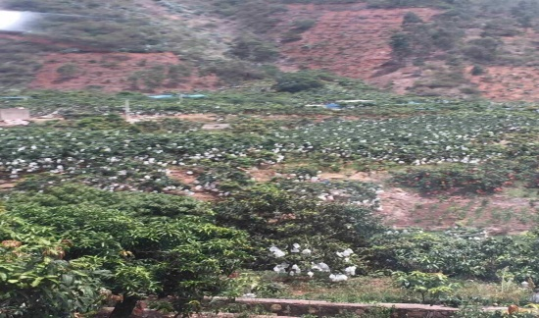
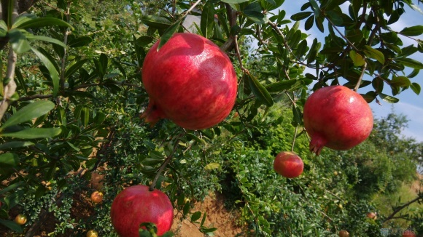
经营现状
农家小妹
300亩早熟基地。10亩软籽石榴，其他树木都是老品种水果。
老品种竞争力薄弱、市场价格低
品种：早熟水晶石榴
产量：60万斤；销量：30万斤
成熟时间晚，种植面少
品种：软籽石榴；
种植面积：10亩；预计产量4万斤

Slide 5
农家小妹
行业现状
基于水果行业现状，众多商家寻找基地合作
成本、品质、信誉
水果行业进入新常态
倡导源头供货；
售后有保障；
天然无污染。

Slide 6
农家小妹
核心团队
市场组：李顺芬(公司创始人）
电商组：付正文（合伙人）
产品组：李坤（合伙人）

Slide 7
未来规划
农家小妹
品种改良——老品种石榴改良为早熟软籽石榴
种植早熟软籽石榴果苗
规范化种植技术
统一果品包装
扩大种植面；
占据早熟市场；
提高产量；
增加果子品质
提高性价比
建立品牌
产量——增产10%-15%
单价——同比提高4-6倍
销量——供不应求，主要销往北京、上海、广州等城市

Slide 8
预期目标
农家小妹
线上
淘宝、阿里、京东等
预计到2020年新品种果子可正式销售
销售渠道
线下
门店、大宗批发
预计总产量可达80万斤，利润按6元计算，共计可达480万

Slide 9
融资需求
农家小妹
总费用150万，改良面积300亩，出让15%的股份
3万/10亩，300亩共90万
1万/10亩，300亩，共30万
人工管理
管道与肥料
20元X60棵X300亩=36万
28%
24%
果苗准备
38%
其他
10%

Slide 10
感谢观赏

